Slide 1

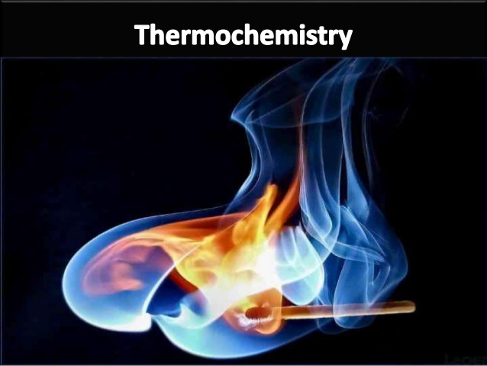
Fizikokimya Termokimya 2
Mühendislik Mimarlık Fakültesi
Gıda Mühendisliği Bölümü
Prof. Dr. Farhan ALFİN

Slide 2
Geçen Hafta Bu Hafta
Termokimya Nedir?
Termokimyada Bazı Temel Terimler
Isı
Tepkime ısısı ve kalorimetri
İş
Termodinamiğin birinci yasası
Tepkime ısısı
Hess yasası
Standart oluşum Entalpisi

Slide 3
Termodinamiğin Birinci Yasası
Isı alınması ya da salınması ve bir iş yapılması sistemin ve çevrenin enerjisinde değişmelere neden olur.
Bir sistemin enerjisini ifade ederken, iç enerji kavramını ve onun ısı ve iş ile ilişkisini belirtmek istiyoruz.

Slide 4
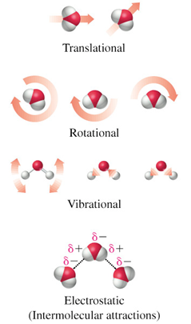
Termodinamiğin Birinci Yasası
İç Enerji, U.
Sistemin TOPLAM enerjisi (potansiyel ve kinetik).
Öteleme kinetik enerji.
Dönme ve Titreşimleri.
Bağlarda depo edilmiş kimyasal enerji
Moleküler arası etkileşim
Atomlardaki elektronlara eşlik eden enerji
Öteleme
Dönme
Titreşim
Elektrostatik
(Moleküller arası çekimler)

Slide 5
Termodinamiğin Birinci Yasası
Bir sistem enerjiyi yalnız iç enerji olarak içerir.
Bir sistem enerjiyi ısı ve iş şeklinde içermez.
Isı ve iş, sistemin çevresi ile enerji değişimindeki bir araçtır.
Isı ve iş, sadece sistemdeki bir değişiklik durumunda vardır.

Slide 6
Termodinamiğin Birinci Yasası
Isı (q), iş (w) ve iç enerji değişimi (ΔU) arasındaki ilişki, Enerjinin Korunumu Yasasına uyar ve Termodinamiğin birinci yasası olarak bilinir.
Yalıtılmış sistemin enerjisi sabittir.
ΔU = q + w
ΔU_{izole} = 0

Slide 7
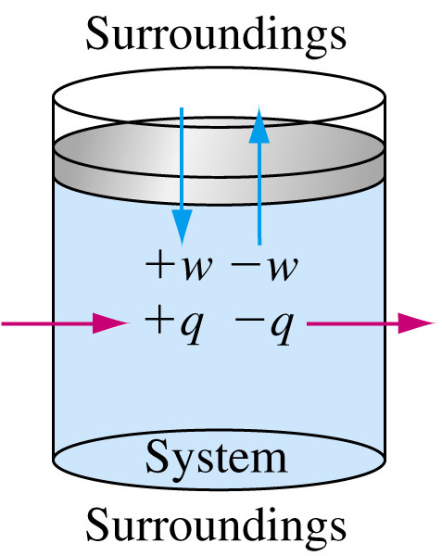
Termodinamiğin Birinci Yasası
+ işareti sisteme enerji girdiğini,
- işareti ise sistemden enerjinin uzaklaştırıldığını ifade etmektedir.
ΔU_{sistem} = -ΔU_{çevre}
ÇEVRE
Sistem
ÇEVRE

Slide 8
Örnek
Bir gaz genleşirken 25 J ısı almakla ve dışarıya 243 J iş yapmaktadır. Gazın ΔU değeri nedir?
Çözüm
ΔU = q + w
ΔU = (+25 J)+ (-243 J) = 25 J -243 J = -218 J

Slide 9
Hal Fonksiyonları
Bir sistemi sıcaklık, basınç ve içerdiği madde miktarı ile tanımlarız. Bu bilgiler sistemin halini belirtir.
Sistemin belirli bir hali için belli bir değeri olan özelliğe hal fonksiyonu denir.
sıcaklık,
basınç
madde miktarı

Slide 10
Hal Fonksiyonları
Suyun 293,15 K ve 1,00 atm hali bellidir.
Bu halde d = 0.99820 g/mL dir
Yoğunluk (hal fonksiyonu) sadece sistemin haline bağlıdır.
O hale nasıl ulaşıldığına bağlı değildir.

Slide 11
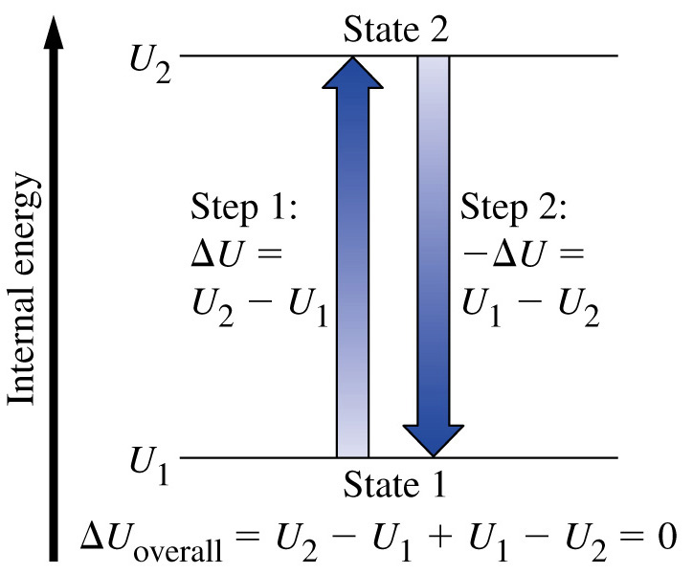
Hal Fonksiyonları
Hal 2
İç enerji (U) bir hal fonksiyonudur.
Basit bir ölçüme veya hesaplama yöntemi yoktur.
Gerçek değeri bilmemize gerek yoktur.
İki hal arasında ΔU tek bir değere sahiptir.
Kolaylıkla ölçülebilir.
İç enerji
Hal 1
toplam

Slide 12
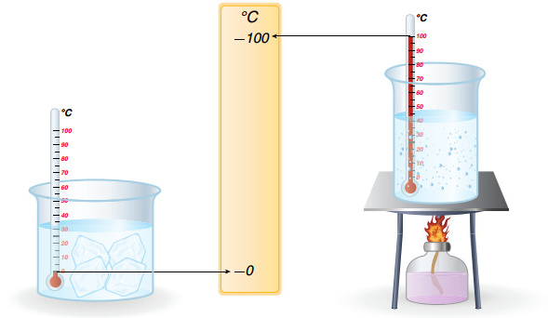
Hal Fonksiyonları
Hal 2
0 ⁰C da 10.0 g buzun 100 ⁰C sıcaklığa kadar ısıttığımız düşünelim.
0 ⁰C da buzun U₁ değerinde bir iç enerji değeri vardır.
100 ⁰ C deki su U₂ değerinde iç enerjiye sahiptir.
İç enerji
Hal 1
toplam

Slide 13
Hal Fonksiyonları
Hal 2
Bu iki hal arasındaki iç enerji farkı
ΔU= U₂ - U₁
ve bir şekilde kesin olarak ölçülebilir.
İç enerji değişiminin değeri, çevreden sisteme verilen ve 1 halinden 2 haline geçebilmesi için aktarılması gereken ısı miktarıdır.
İç enerji
Hal 1
toplam

Slide 14
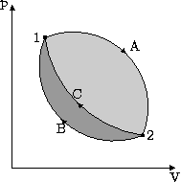
Yola Bağlı Fonksiyonlar
Isı ve iş hal fonksiyonu değildir!
Bu fonksiyonların değerleri sistemdeki değişiklik için izlenen yola bağlıdır.
A
0.1 mol He
298 K, 2,40 atm
(1,02 L)
(Hal 1)
B
298 K, 1,80 atm
(1,36 L)
298 K, 1,20 atm
(2,04 L)
(Hal 2)
C

Slide 15
Yola Bağlı Fonksiyonlar
0.1 mol He
298 K, 2,40 atm
(1,02 L)
A
W=P ΔV
w_{AC} = (-1,20 atm)(2,04-1,02) L x 101 J/ (1 L atm)=
=-1,24 x 10² J
w_{BC} = (-1,80 atm)(1,36-1,02) L – (1,20 atm)(2,04-1,36)L
= -0,61 L atm – 0,82 L atm = -1,43 L atm
= 1,43 L atm x 101 J / (1 L atm) = -1,43 x 10² J
(Hal 1)
B
298 K, 1,80 atm
(1,36 L)
298 K, 1,20 atm
(2,04 L)
(Hal 2)
C

Slide 16
Tepkime Isıları: ΔU ve ΔH
Bir kimyasal tepkimede tepkenlerin sistemin ilk halini, ürünlerin sistemin son halini gösterdiğini düşünebiliriz.
Tepkenler → Ürünler
U_{i} U_{s}
ΔU = U_{s}- U_{i}
Termodinamiğin birinci yasasına göre ΔU = q_{tep} + w

Slide 17
Tepkime Isıları: ΔU ve ΔH
Sabit hacimli bir sistemde (Kalorimetre Bombası):
w = -P ΔV= 0
ΔU = q_{tep} + 0 = q_{tep} = q_{v}
Kalorimetre bombasında ölçülen tepkime ısısı, ΔU değerine eşittir.
Fakat dünyadaki pek çok şey sabit basınç altıdır!

Slide 18
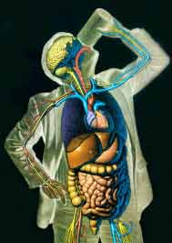
Tepkime Isıları: ΔU ve ΔH
Sakkaroz metabolizması insan vücudu koşullarında olur.
Metanın (doğal gaz) ocakta yanması havaya açıktır.
Kalorimetre bombasında ölçülen tepkime ısı ile tepkimenin başka yollarla gerçekleştiği zamanki (sabit atmosfer basıncı altında) tepkime ısısı nasıl karşılaştırılabilir?
q_{p} ve q_{v} arasındaki ilişki nedir?

Slide 19
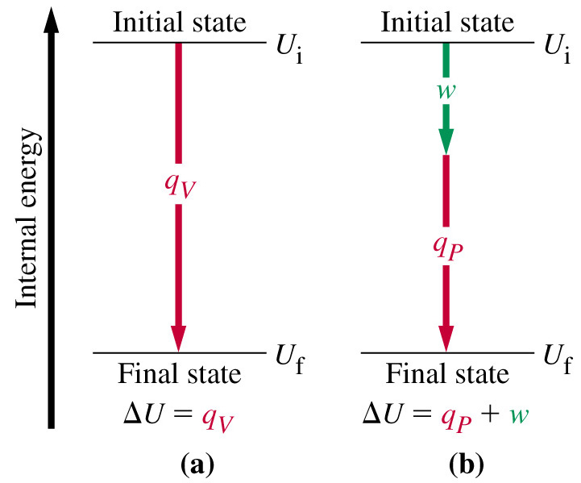
Tepkime Isıları
q_{V} = q_{P} + w

Slide 20
Tepkime Isıları
q_{V} = q_{P} + w
w = - P ΔV ve ΔU = q_{v} olduğuna göre:
ΔU = q_{P} – P ΔV q_{P} = ΔU + PΔV
P,V,U hal fonksiyonu,
H = U + P V
yeni hal fonksiyonu Entalpi

Slide 21
Tepkime Isıları
ΔH = H_{f} – H_{i} = ΔU + ΔPV
Sabit Basınç ve Sıcaklıkta
ΔH = ΔU + P ΔV = q_{P}

Slide 22
Reaksiyon Isılarının Karşılaştırılması
Sabit basınçtaki tepkime ısısı, ΔH ve sabit hacimdeki tepkime ısısı, ΔU, arasındaki ilişkinin aşağıdaki eşitlikle verilebilir.
ΔU = ΔH - P ΔV
Bu ifadedeki son terim, sabit dış basınç altında sistemin hacimdeki değişimden ileri gelen enerjiyi ifade eder.

Slide 23
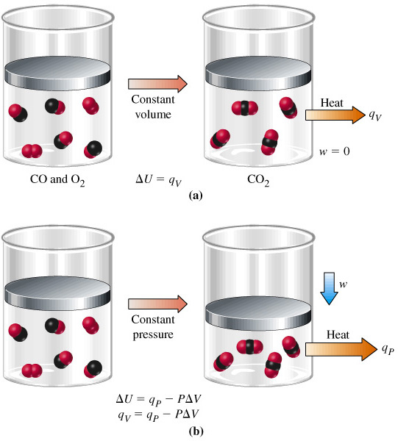
Reaksiyon Isılarının Karşılaştırılması
q_{P} = ΔH = -566 kJ/mol
Sabit sıcaklıkta (289 k), sabit basınç koşullarında tepkimenin ısısı -566 KJ enerji elde edilir.
2 CO(g) + O₂(g) → 2CO₂(g)
ısı
Sabit
hacim
Sabit
basınç
ısı

Slide 24
Reaksiyon Isılarının Karşılaştırılması
P ΔV = P (V_{s} – V_{i}) = RT (n_{s} – n_{i}) =
P ΔV = 0,0083145 KJ mol⁻¹ K⁻¹ x 298 K x (2-3) mol
= -2,5 kJ
ΔU = q_{V} = ΔH - PΔV
= -566,0 – (-2,5) = -563,5 kJ/mol
2 CO(g) + O₂(g) → 2CO₂(g)
ısı
Sabit
hacim
Sabit
basınç
ısı

Slide 25
Reaksiyon Isılarının Karşılaştırılması
Sabit sıcaklıkta sakkarozun yanma ısısı, ister yanma sabit hacimde (q_{v}) isterse sabit basınçta (q_{p}) gerçekleştirilsin aynı değerdedir.
Burada sadece çevreyle tepkime arasında bir ısı aktarımı olup, basınç-hacim işi yoktur.

Slide 26
Reaksiyon Isılarının Karşılaştırılması
Bunun sebebi, sistemin hacminin, gaz tarafından belirlenmesidir.
C₁₂H₂₂O₁₁ (k) + 12 O₂ (g) → 12 CO₂ (g) + 11 H₂O (s)
∆H = -5.65 x 10³ KJ
ΔH ın birimi KJ/mol dür, yani bir mol tepkime için demektir.
«Bir mol tepkime» tepkime denklemlerinde yazıldığı şekilde tepkenleri ve ürünleri ilişkilendirir.

Slide 27
Örnek
1,00 kg sakkarozun, C₁₂H₂₂O₁₁ , tam yanmasından açığa çıkacak ısı ne kadardır? (sakkarozun mol kütlesi 342,3 g, ΔH=-5,65 x 10³ KJ/mol).

Slide 28
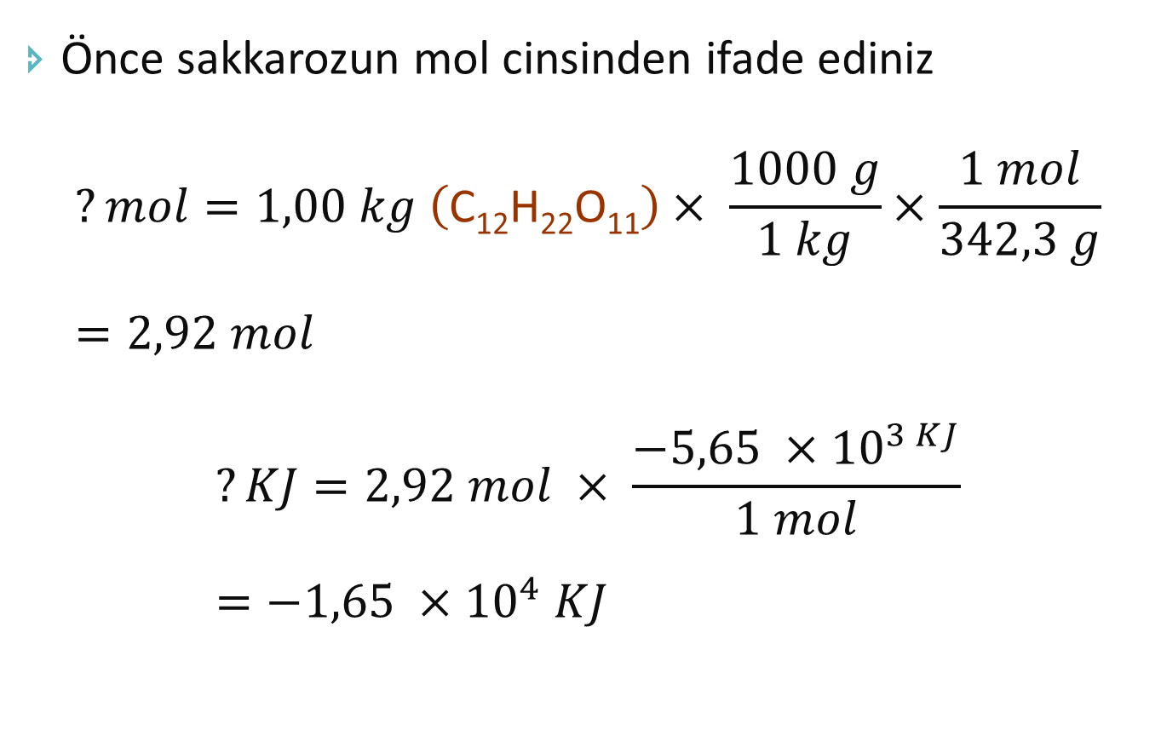
Çözüm
Önce sakkarozun mol cinsinden ifade ediniz
$$?mol=1,00 kg \left(\text{C}\text{12}\text{H}\text{22}\text{O}\text{11}\right)× \frac{1000 g}{1 kg}×\frac{1 mol}{342,3 g}=2,92 mol$$
$$?KJ=2,92 mol × \frac{−5,65 ×{10}^{3 KJ}}{1 mol}=−1,65 ×{10}^{4} KJ$$

Slide 29
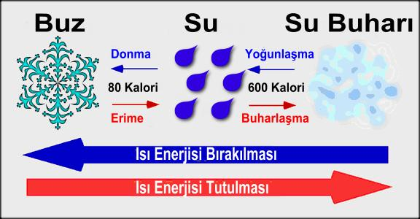
Hal Değişiminde Entalpi Değişimi
Hava ile temasta bulunan bir sıvı yüzeyindeki moleküller, komşu moleküllerin çekim kuvvetlerini yenerek gaz ya da buhar fazına geçerler. Sıvının buharlaşması
Molar buharlaşma entalpisi:
H₂O (s) → H₂O(g) ΔH = 44,0 kJ ; 298 K

Slide 30
Hal Değişiminde Entalpi Değişimi
Molar erime entalpisi:
H₂O (k) → H₂O(s) ΔH = 6,01 kJ ; 273,15 K
Hal değişimi sırasındaki ısı
q_{p}= n*ΔH_{hal değ}

Slide 31
Örnek Hal değişiminde entalpi değişimi.
50,0 g suyun 25,0°C sıvı halden 100°C de buhar haline geçme işlemindeki entalpi değişimini hesaplayınız. c_{su}= 4,184 J/g °C
Problemi iki aşamalı düşünün: Önce suyun sıcaklığının yükseldiğini sonra buharlaştığını düşünün

Slide 32
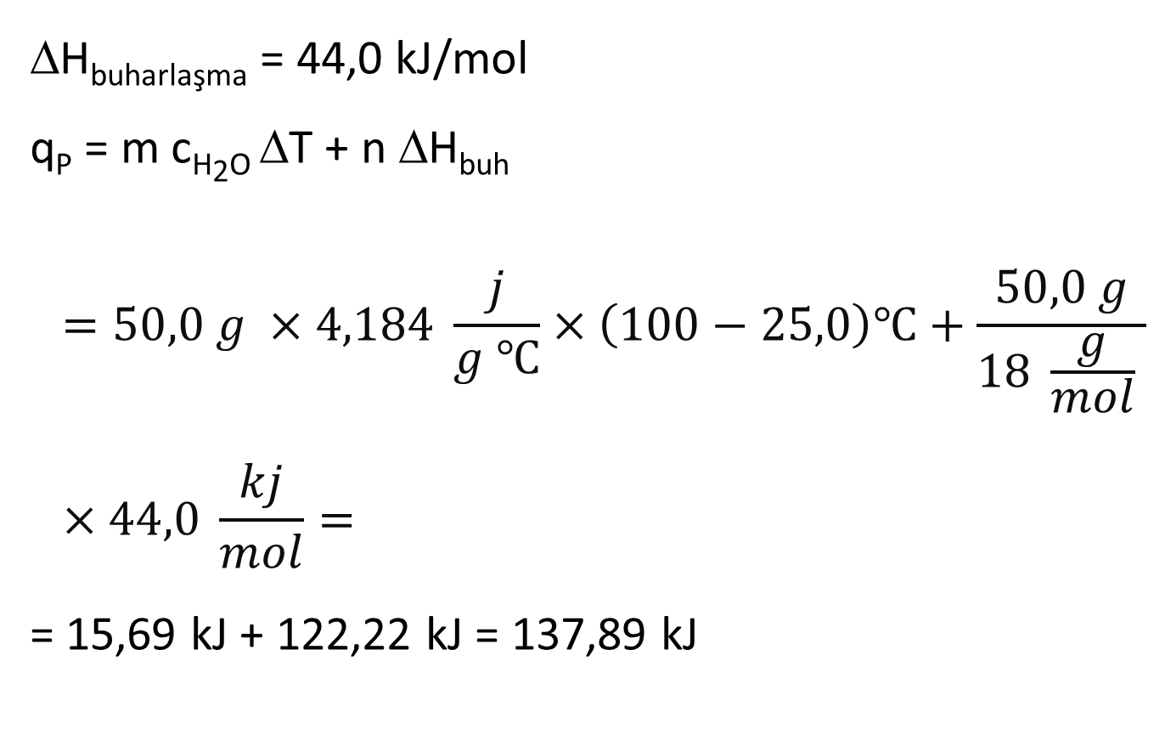
Çözüm:
ΔH_{buharlaşma} = 44,0 kJ/mol
q_{P} = m c_{H2O} ΔT + n ΔH_{buh}
$$=50,0 g ×4,184 \frac{j}{g ℃}×\left(100−25,0\right)℃+\frac{50,0 g}{18 \frac{g}{mol} }×44,0 \frac{kj}{mol}=$$
= 15,69 kJ + 122,22 kJ = 137,89 kJ

Slide 33
Standart Haller ve Standart Entalpi Değişimleri
Belirli bir hali standart hal olarak tanımlarız.
Standart tepkime entalpi değişimi, ΔH°
Bütün tepken ve ürünlerin standart halde oldukları bir tepkimenin entalpi değişimi.

Slide 34
Standart Haller ve Standart Entalpi Değişimleri
Standart Hal
Saf bir element yada bileşikte 1 atm basınç ve çalışılan sıcaklıktaki halidir.
Gazlarda: 1 atm ve ilgilenilen sıcaklıktaki ideal gaz gibi davrandığı halidir.
ΔH° değerleri verilirken sıcaklık belirtilmelidir!!

Slide 35
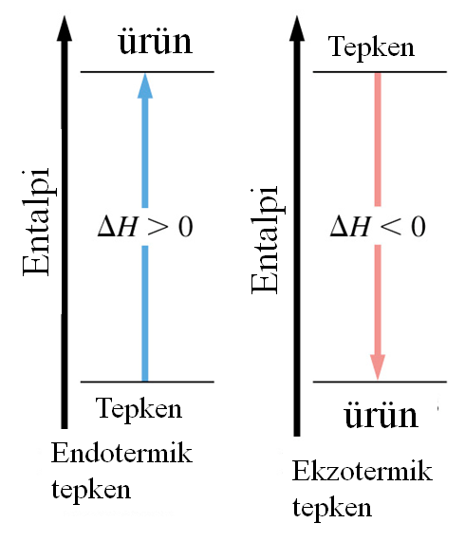
Entalpi Diyagramları

Slide 36
ΔH ın Dolaylı Yoldan Belirlenmesi: Hess Yasası
Entalpi kavramının çok yararlı olmasının nedenlerinden biri, az sayıda ölçümler yapılarak çok sayıda tepkime ısının hesaplanabilmesidir.
Bunu yaparken, Entalpi değişiminin aşağıdaki özelliklerinden yararlanılır.

Slide 37
ΔH ın Dolaylı Yoldan Belirlenmesi: Hess Yasası
ΔH bir kapasite özelliğidir .
Sistemdeki madde miktarı ile doğru orantılıdır.
N₂(g) + O₂(g) → 2 NO(g) ΔH = +180.50 kJ
½N₂(g) + ½O₂(g) → NO(g) ΔH = +90.25 kJ

Slide 38
ΔH ın Dolaylı Yoldan Belirlenmesi: Hess Yasası
Tepkime tersine döndüğünde ΔH işaret değiştirir
NO(g) → ½N₂(g) + ½O₂(g) ΔH = -90.25 kJ
Hess’in Tepkime Isılarının Toplanabilirliği Yasası
Eğer reaksiyon bir kaç aşamada gerçekleşiyor (hipotetik olarak da olabilir) ise toplam tepkimenin ΔH ı , her bir basamağın ΔH ları toplamına eşittir.

Slide 39
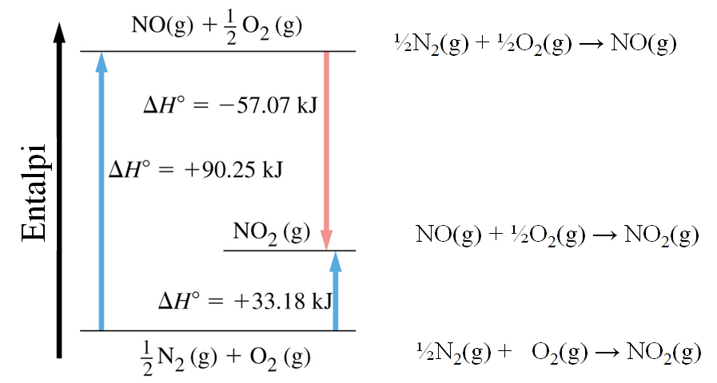
Hess’s Kanunu
½N₂(g) + O₂(g) → NO(g) + ½ O₂ ΔH = +90.25 kJ
NO(g) + ½O₂(g) → NO₂(g) ΔH = -57.07 kJ
½N₂(g) + O₂(g) → NO₂(g) ΔH = +33.18 kJ

Slide 40
Standart Oluşum Entalpisi
Çizdiğimiz entalpi diyagramlarında entalpi eksenine sayısal değerler yazmadık; çünkü entalpinin, H mutlak değerini belirleyemeyiz.
Bununla beraber entalpi bir hal fonksiyonudur ve entalpi değişimi (ΔH) belirli değerlere sahiptir.
Biz bu değişimlerle ilgileniriz.

Slide 41
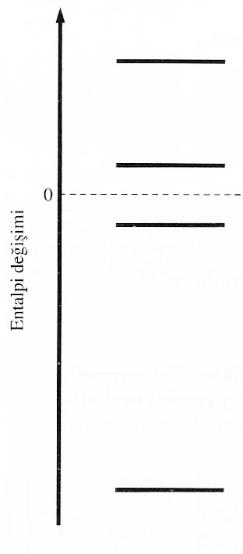
Standart Oluşum Entalpisi
Ancak, diğer bütün özelliklerde olduğu gibi, bunda da bir başlangıç noktası olarak, sıfır noktası (yandaki diyagramda olduğu gibi) belirlememiz yararlı olur.
Bir başlangıç noktası olarak, sıfır noktası belirlenmemiz yararlı olur.

Slide 42
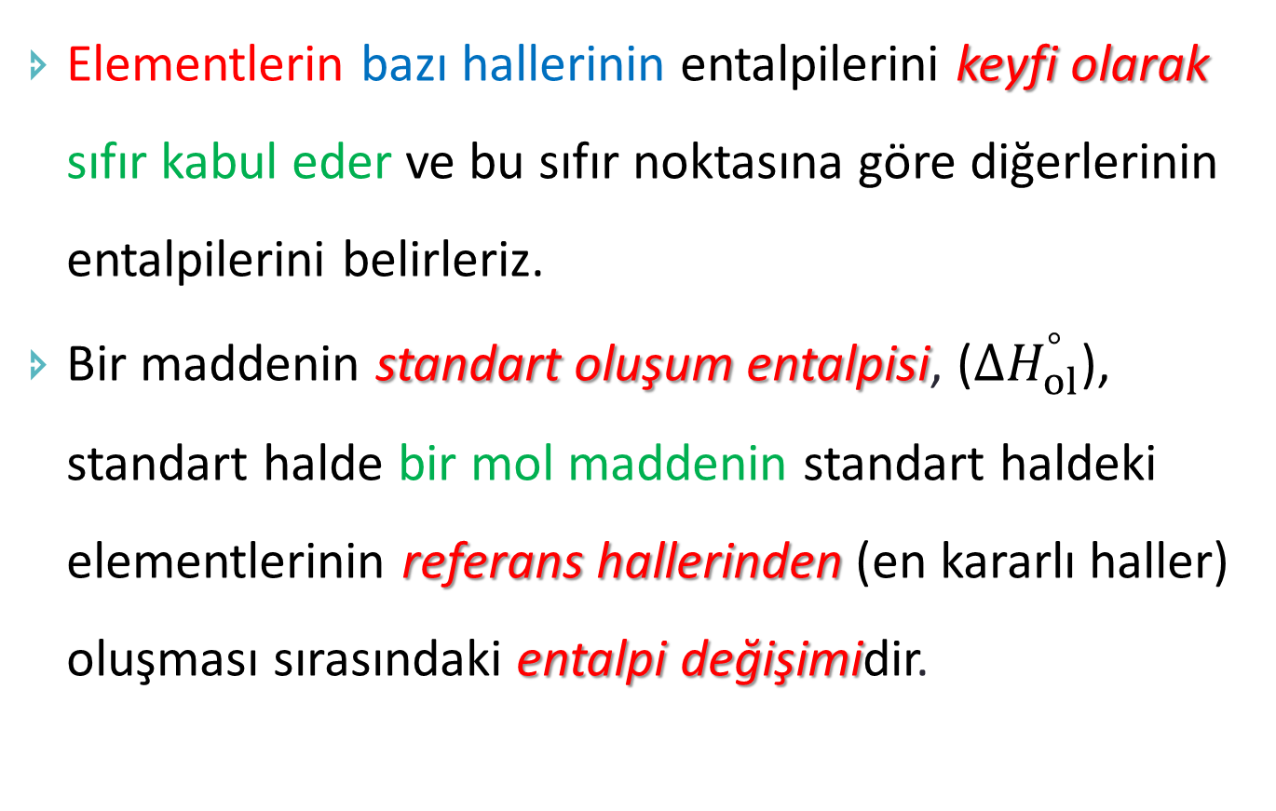
Standart Oluşum Entalpisi
Elementlerin bazı hallerinin entalpilerini keyfi olarak sıfır kabul eder ve bu sıfır noktasına göre diğerlerinin entalpilerini belirleriz.
Bir maddenin standart oluşum entalpisi, ($∆H_{ol}^{°}$), standart halde bir mol maddenin standart haldeki elementlerinin referans hallerinden (en kararlı haller) oluşması sırasındaki entalpi değişimidir.

Slide 43
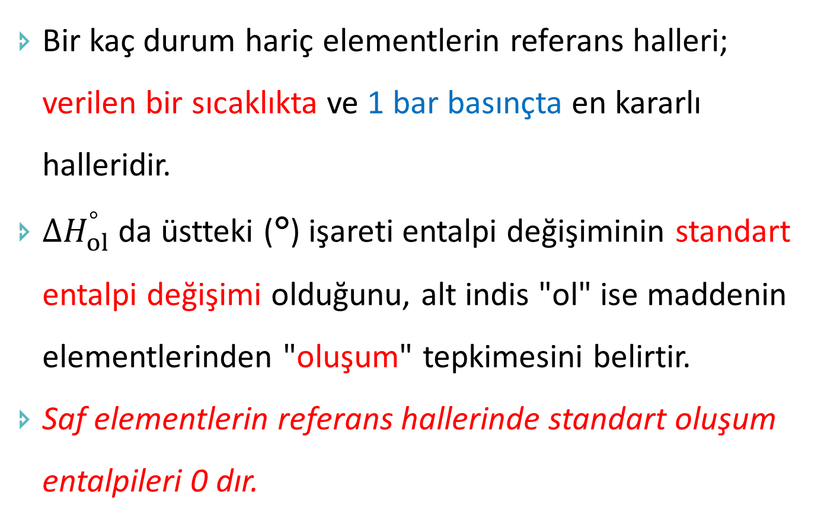
Standart Oluşum Entalpisi
Bir kaç durum hariç elementlerin referans halleri; verilen bir sıcaklıkta ve 1 bar basınçta en kararlı halleridir.
$∆H_{ol}^{°}$ da üstteki (°) işareti entalpi değişiminin standart entalpi değişimi olduğunu, alt indis "ol" ise maddenin elementlerinden "oluşum" tepkimesini belirtir.
Saf elementlerin referans hallerinde standart oluşum entalpileri 0 dır.

Slide 44
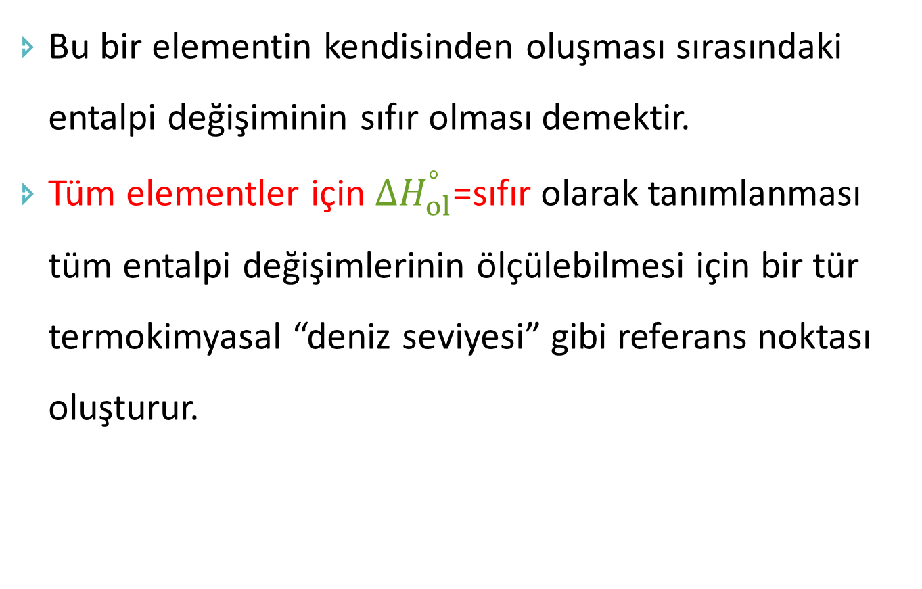
Standart Oluşum Entalpisi
Bu bir elementin kendisinden oluşması sırasındaki entalpi değişiminin sıfır olması demektir.
Tüm elementler için $∆H_{ol}^{°}$=sıfır olarak tanımlanması tüm entalpi değişimlerinin ölçülebilmesi için bir tür termokimyasal “deniz seviyesi” gibi referans noktası oluşturur.

Slide 45
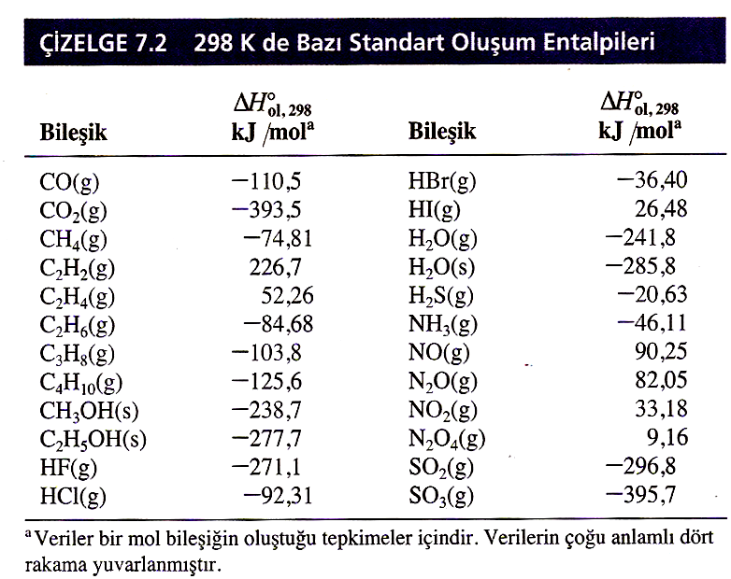
Standart Oluşum Entalpisi

Slide 46
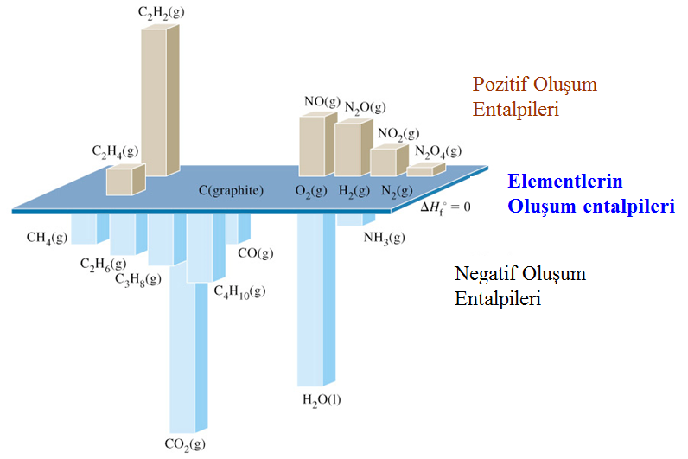
Standart Oluşum Entalpileri

Slide 47
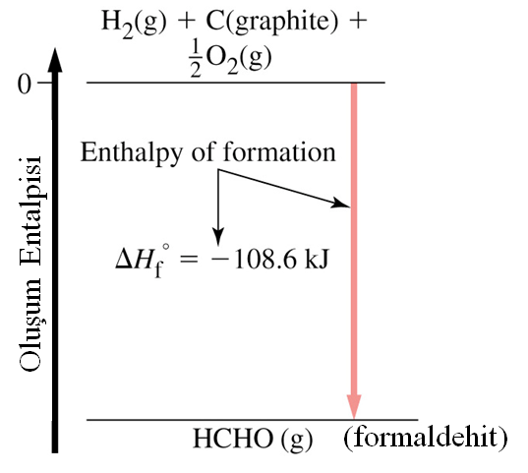
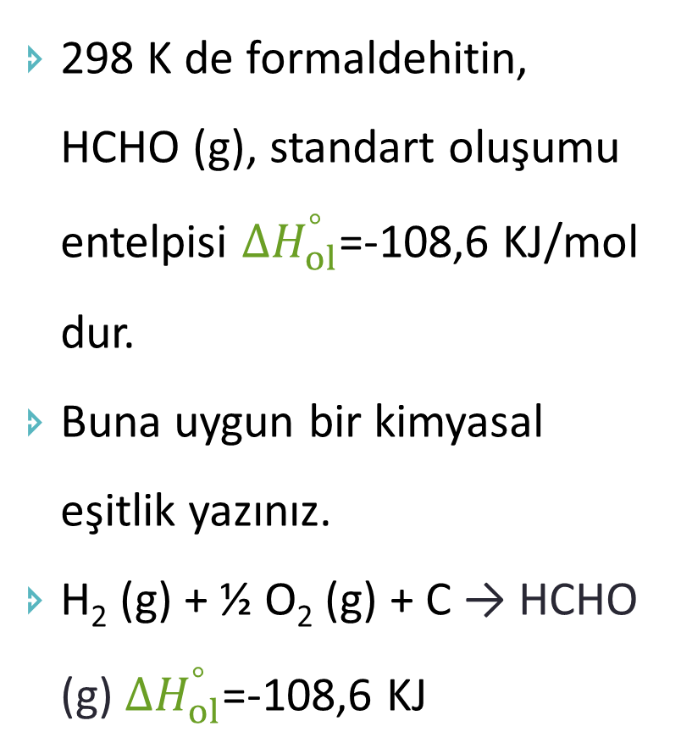
Örnek
298 K de formaldehitin, HCHO (g), standart oluşumu entelpisi $∆H_{ol}^{°}$=-108,6 KJ/mol dur.
Buna uygun bir kimyasal eşitlik yazınız.
H₂ (g) + ½ O₂ (g) + C → HCHO (g) $∆H_{ol}^{°}$=-108,6 KJ

Slide 48
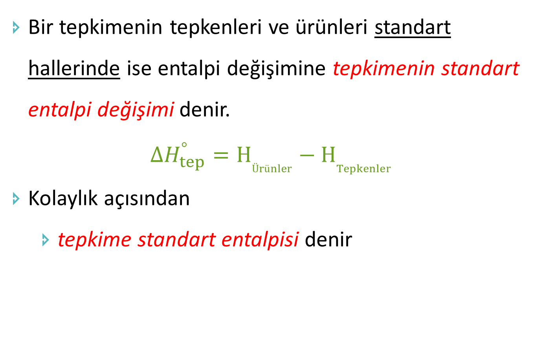
Standart Tepkime Entalpisi
Bir tepkimenin tepkenleri ve ürünleri standart hallerinde ise entalpi değişimine tepkimenin standart entalpi değişimi denir.
$$∆H_{tep}^{°}=H_{Ürünler}−H_{Tepkenler}$$
Kolaylık açısından
tepkime standart entalpisi denir

Slide 49
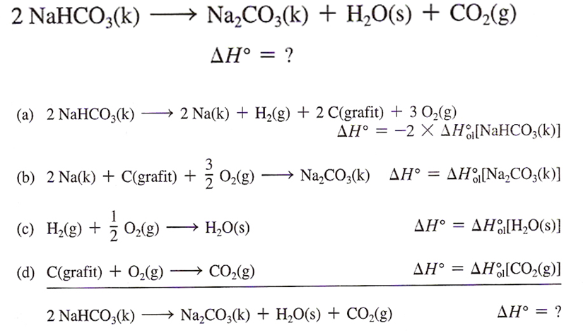
Standart Tepkime Entalpisi
Hess yasasını, sodyum bikarbonatın bozunma tepkimesinin standart tepkime entelpisinin hesaplamada kullanılalım.
Bu tepkime fırında pişirme işlemlerinde soda katlanıldığında meydana gelir.

Slide 50
Standart Tepkime Entalpisi

Slide 51
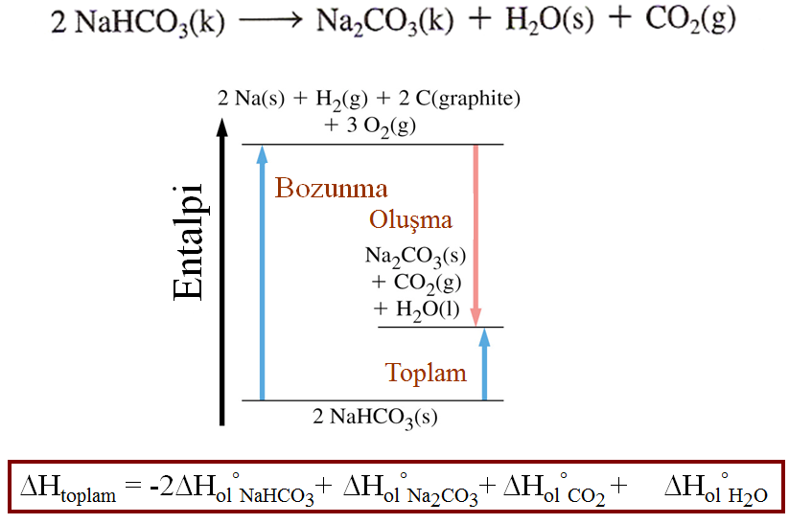
Standart Tepkime Entalpisi

Slide 52
Standart Tepkime Entalpisi
Gerçekte tepkime geçen şekildeki yolu izlemez. Ama bu önemli değildir.
Entalpi bir hal fonksiyonu olduğundan izlenen yoldan bağımsızdır!!
Net tepkimenin entalpi değişimi, tek tek basamakların standart entalpi değişimleri toplamıdır.
ΔH_{tep} = ΔH°_{bozunma}+ ΔH°_{oluşum}

Slide 53
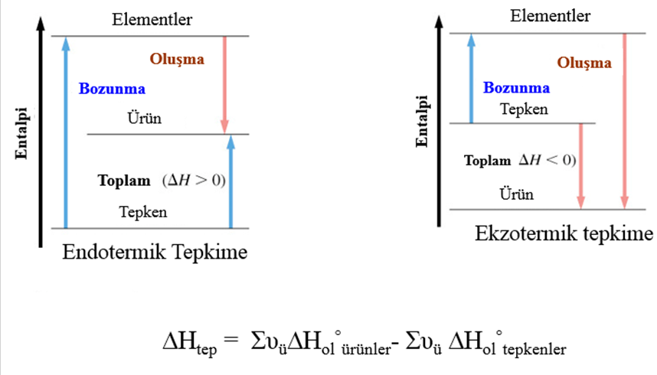
Standart Tepkime Entalpisi

Slide 54
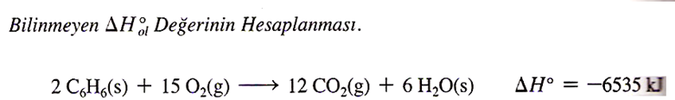
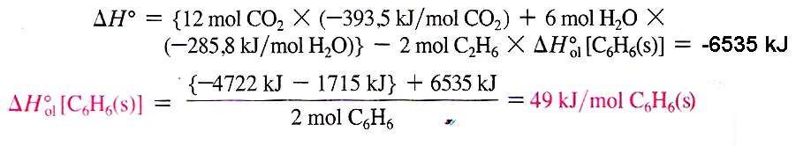

Örnek
Benzenin standart oluşma entalpisi?

Slide 55
Ödev
Doğal gazın bir bileşin olan etanın, C₂H₆(g) standart yanma entalpisi hesaplayanız.
C₂H₆ (g) + 7/2 O₂ (g) → 2 CO₂ (g) + 3 H₂O (s)

Slide 56
Çözeltilerde İyonik Tepkimeler
Sulu çözeltilerde gerçekleşen tepkimelerin çoğu iyonlar arası tepkimeler olarak düşünülür.
Kuvvetli bir asitle kuvvetli bir bazın nötürleşmesinin düşününüz.
H⁺ (suda) + OH⁻ (suda) → H₂O ΔH ° = -55,8 kj
Hesaplama yapabilmek için iyonların entalpilerinin bilinmesi gerekir.

Slide 57
Çözeltilerde İyonik Tepkimeler
Ancak çözeltilerde tek bir tip iyon bulunmaz.
Bir iyonun entalpisini ‘0’ olarak kabul etmemiz gerekir.
Diğer iyonların entalpileri seçilen iyona göre tanımlanır.
ΔH⁰(H⁺) (aq) = 0

Slide 58
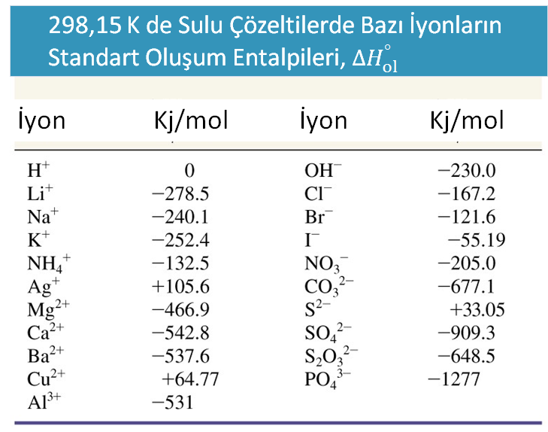
Çözeltilerde İyonik Tepkimeler

Slide 59
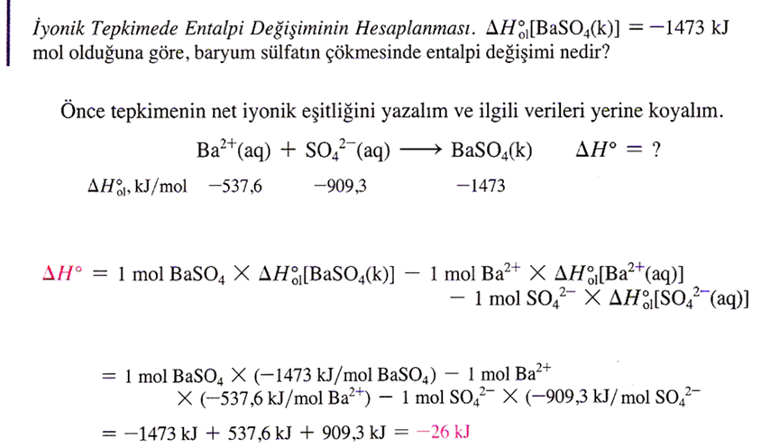
Örnek

